Slide 1
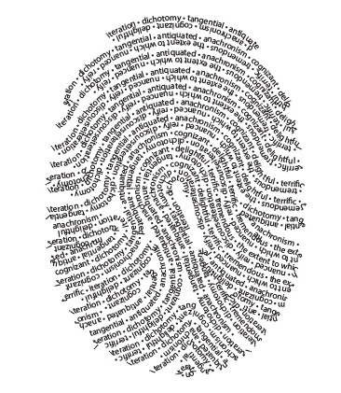


Braucht es eine Anamnese in der Psychiatrie?
Prof. Dr. med. Daniele Zullino
WHO collaborating center

Slide 2
Agenda
Studien über Wirksamkeit / klinischer Nutzen Anamnese
Diskurs und Dispositiv
Macht-Wissen
Disziplinierungs-Regimes
Wahrheits-Regimes

Slide 3
Studien über Wirksamkeit / klinischer Nutzen Anamnese

Slide 4
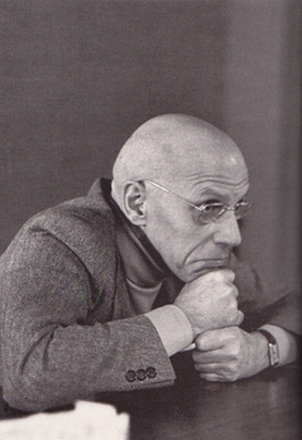
Michel Foucault
*15.10.1926 Poitiers - ♰ 25.6.1984 Paris
1970 - 1984, Collège de France : “Histoire des systèmes de pensée”
Meist zitierter Autor
2 Suizidversuche, Psychotherapie
  ➛ Studium der Psychologie + Philosophie

Slide 5



Slide 6

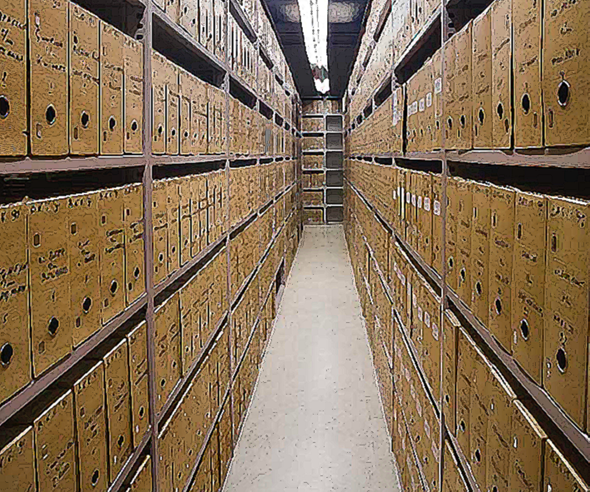
Die exzessive Wahrheit
Über das nötige hinausgehende, nicht ökonomishce Manifestationen der Wahrheit
Die Art und Weise in welcher diese Wahrheit ausgedrückt wird gehört nicht in den Bereich des Wissens
  nicht nötig um zu regieren, zu führen
Art der reinen Offenbarung der Wahrheit

Slide 7
Dispositiv
„.. ein entschieden heterogenes Ensemble, das Diskurse, Institutionen, architekturale Einrichtungen, reglementierende Entscheidungen, Gesetze, administrative Maßnahmen, wissenschaftliche Aussagen, philosophische, moralische oder philanthropische Lehrsätze, kurz: Gesagtes ebenso wohl wie Ungesagtes umfasst.

Slide 8
Diskurs
Kategorien des Wissens welche unser Bewusstsein bilden
was sagbar ist
was gesagt werden soll
was nicht gesagt werden darf
sprachlich produzierter Sinn­zusammenhang, der eine bestimmte Vorstellung forciert, die wiederum bestimmte Machtstrukturen und Interessen gleichzeitig zur Grundlage hat und erzeugt
➛ Bildet Wahrheits-Regimes (Erzeugt Realität)

Slide 9
Wahrheit und Macht
Macht bestimmt die Bereiche des Lebens welche untersucht werden können, sollen, dürfen
Macht grenzt die verschiedenen Arten des Sein-Könnens ein

Slide 10
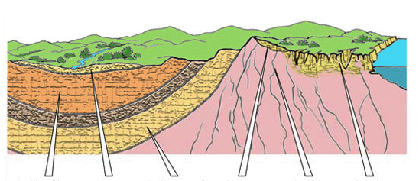
Diskursive Schichten

Slide 11
Macht/Wissen
Dominantes Merkmal moderner Gesellschaften: Entwicklung bürokratische Überwachung der Bevölkerung
Entwicklung von Berufsgruppen, welche …
behaupten, Menschen zu verstehen (Wissen)
gutes Verhalten verschreiben (Macht)

Slide 12
Bio-Macht
= Verinnerlichung wissenschaftlicher Konzepte von Gesundheit und Normalität
Wird von Berufsgruppen auf der Grundlage ihrer angeblichen wissenschaftlichen Kenntnisse verwaltet (Biopolitik)

Slide 13
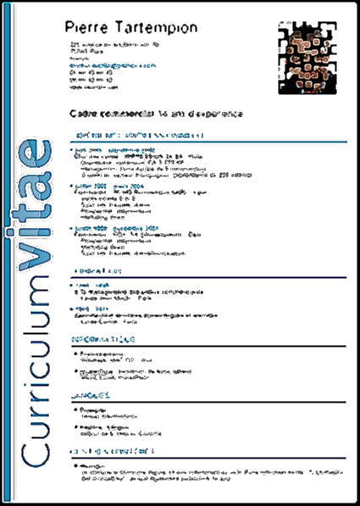
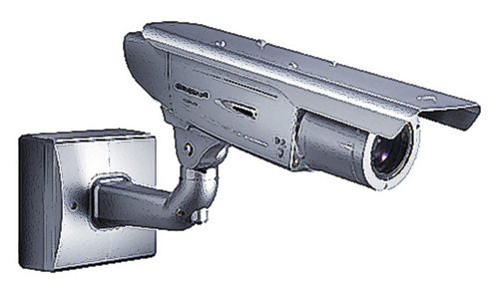
Zwei Organisationsprinzipien der modernen Disziplin und Selbstdisziplin
Der Blick
Das Bekenntnis /
Geständnis

Slide 14
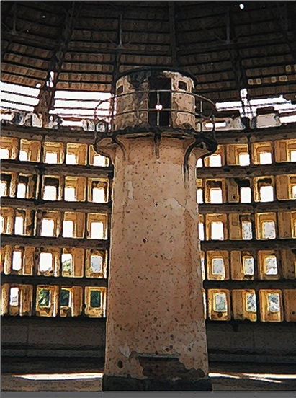
Panoptikum
Ideales Gefängnismodell
Zentrales Beobachtungsturm
Wächter können sehen, von Häftlingen aber nicht gesehen werden
➛ Insassen: Gefühl der Beobachtung (Gestaltung der Wahrnehmung)
Der Blick in die Abwesenheit eines sehenden Subjekts
➛ Selbstreguliertes Verhalten

Slide 15
Pastoralmacht
Eine insbesondere christliche-religiöse Machttechnik
  Aufspüren einer „inneren Wahrheit“ durch Techniken der Versprachlichung (Diskursivierung) = Beichte
Funktion: Subjektivierung (lat. sub-iacere) des Individuums unter die gesellschaftlichen Verhältnisse
Ihr liegt die Konzeption einer „Regierung der Seelen“ (gouvernement des âmes) zugrunde

Slide 16
Entwicklung der kapitalistisch-bürgerlichen Gesellschaft
Pastoralmacht wird säkularisiert und spielt wesentliche Rolle bei Aufrechterhaltung und Reproduktion der gesellschaftlichen Verhältnisse
Während des Prozesses der Kasernierungen (Gefängnisse, Militärkasernen, Schulen, Fabriken) durch nichtkirchliche Institutionen übernommen
Herausbildung der Humanwissenschaften, vor allem Psychologie und Psychoanalyse
→ Biomacht

Slide 17
Die exzessive Wahrheit
Über das nötige hinausgehende, nicht ökonomishce Manifestationen der Wahrheit
Die Art und Weise in welcher diese Wahrheit ausgedrückt wird gehört nicht in den Bereich des Wissens
  nicht nötig um zu regieren, zu führen
Art der reinen Offenbarung der Wahrheit

Slide 18
Wahrheits-Regimes
Zwingt die Individuen zu einer Reihe von Äusserungen der Wahrheit
Bestimmt di Rituale der Alethurgie

Slide 19
Alethurgie
Zeremonien mit theatralischem Charakter
  Kombination aus verbalen und non-verbalen Prozeduren der Wahrheitsbekundung
  Gewissensprüfung, Selbsterforschung
  Ziel: Quelle der Gedanken zu identifizieren (gut oder schlecht, d.h, von Gott oder dem Teufel inspiriert)
Keine Machtausübung ohne Alethurgie
Kulturelle Zentren = Orte der Manifestation der Wahrheit

Slide 20
Antikes Wahrheitsregime
Die Wahrheit existiert ausserhalb der Person welche sie äussert
Die Wahrheit transzendiert das Subjekt, sie drängt sich ihm von Oben auf, wie ein Gesetz (nomos)
Das Schicksal des Subjekts besteht darin, die Wahrheit zu entdecken, welches es bestimmt

Slide 21
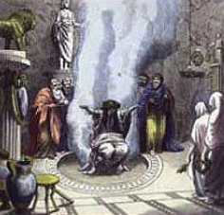
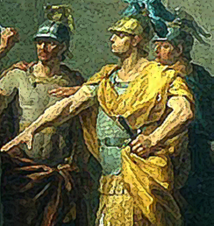
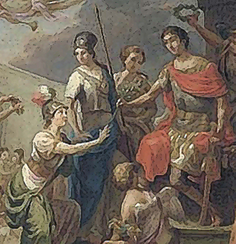
Antike Wahrheitsregimes
Orakel
Schwur
Zeugnis / Geständnis
Wahrsagung der Götter
Wahrsagung der Könige
und Führer
Wahrsagung der Dienenden/Sklaven
Gott wird konsultiert und auf seine Antwort wird gewartet
Sobald die Antwort gegeben ist, lässt sich nichts mehr tun
  Setzten sich freiwillig der Rache der Götter aus
  Diejenigen, denen geschworen wird, müssen ihre Anschuldigungen fallen lassen
  1. Verpflichtung sich auszuweisen
  2. Verpflichtung, zu berichten was geschehen ist?

Slide 22
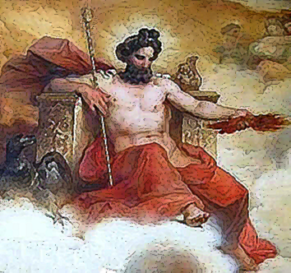
Göttliche Alethurgie
Der Gott sieht alles
Er ist co-natural mit den sichtbaren Dingen
Die Welt ist nur sichtbar, weil der Gott sie sieht
Gleiches gilt für das Gesagte
  Die Aussage des Gottes ist immer wahr
  Die Aussage ist gleichzeitig Enunziation und Macht
  ➛ Der Gott kann nicht anders, als die Wahrheit sehen/sagen

Slide 23
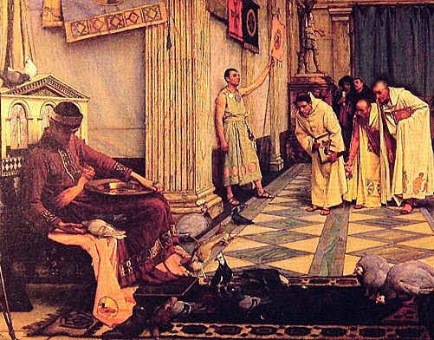
Alethurgie des Sklaven
Er macht nicht sichtbar, indem er sieht
Er wohnt machtlos einem Spektakel bei, welches ihm von aussen aufgezwungen wird
  Er ist ein Zu-Schauer
Die Wahrheit seines Sehens gründet auf der Tatsache, dass er zugegen war, dass er mit seinen eigenen Sinnen wahr-genommen hat
➛ Das Gesetz der An-Wesenheit bewahrheitet seine Aussagen

Slide 24
Altehurgie und Zeitachse
Das Wahr-Sagen des Orakels (Stimme des Gottes) bewegt sich auf der Achse der Gegenwart und der Zukunft
  Nimmt immer die Form einer Anweisung an
Die Wahr-Sagen des Sklaven bewegt sich gänzlich auf der Achse der Vergangenheit
  Er sagt was wahr ist, weil er sich erinnert
  Er kann das Wahre nur in Form einer Erinnerung sagen

Slide 25
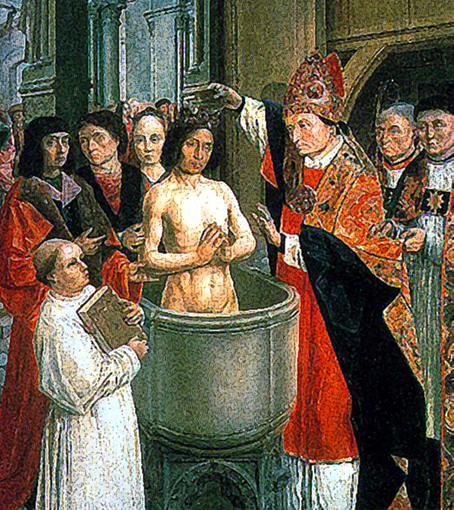
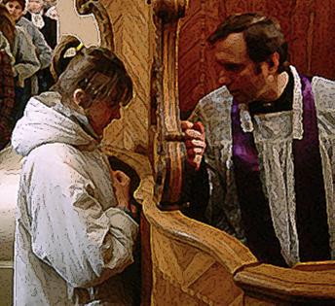
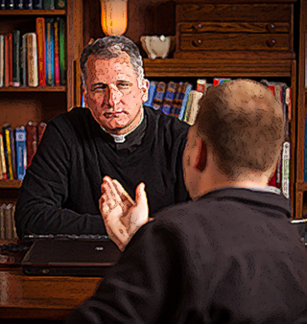
Christentum und Wahrheit
Drei wesentliche Techniken der Subjektivierung
Die Taufe
Die Beichte / Reue
Die Seelsorge

Slide 26
Die Wandlung der Taufe
Zuerst als ein einheitliches Sakrament gedacht
  Mitte 2. Jh Einführung der Notion des Rückfalls
    ➛ Erneuerung der Busse, Wieder-Gut-Machung
Taufe selber ist nicht mehr gleich wirksam, gleich reinigend
  Der Gläubige ist zwar geläutert, aber nicht vollständig: ein Rest an Sünde bleibt in ihm
➛ Zwei Auswirkungen
  Neue Definition des Menschen: von Ursprung an durch die Sünde gekennzeichnet
  Zusätzliche Dimension der Taufe: Bussfertigkeit, verstanden als « Akt der Wahrheit», Wahrheit geäussert vom Gläubigen selber über sich selber

Slide 27

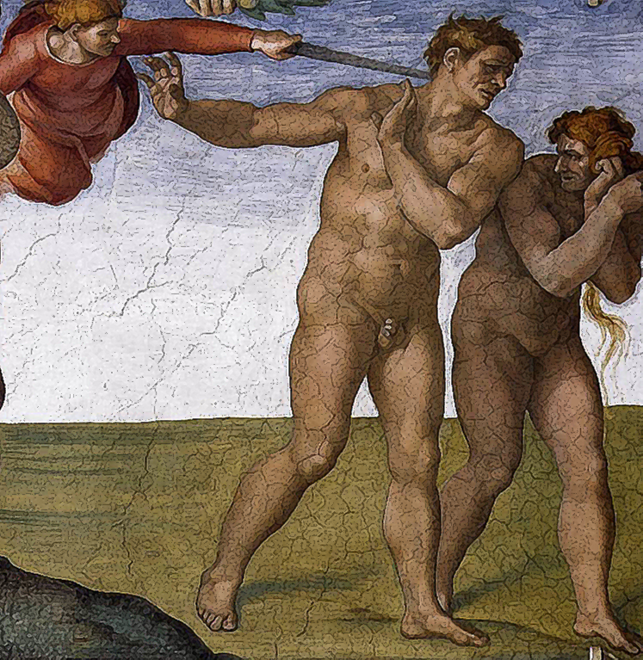
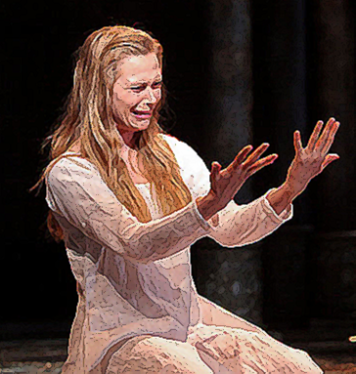
Drei wesentliche Muster des moralistischen Denkens in der Geschichte des Okzidents
Die zwei Wege
Der Fall
Die Beschmutzung
Man muss den Richtigen wählen
Man muss zum Urzustand zurückkehren
Man muss sich Rein
machen
Christentum kombiniert die drei Modelle

Slide 28
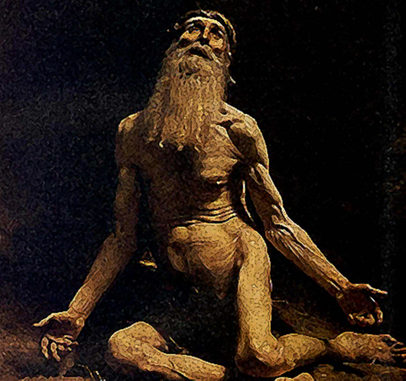
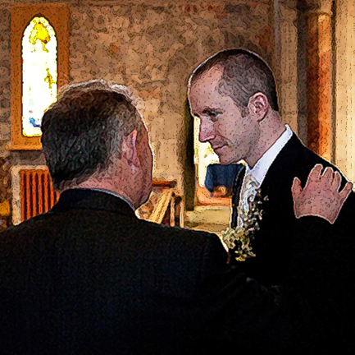
Exomologese
Diskurs über sich selber, mit seiner Theatralik (Selbstdemütigung, Hingebung…)
Besteht darin, seine Fehler einzugestehen, zu sagen, an was man glaubt, und so seinen Glauben öffentlich zu machen
Im Verlauf der Jahrhunderte immer weniger theatralisch
  Regelt sich zunehmend über Gesetze und wird zu einer Geständnisprozedur
  Das « Ich » wird zunehmend Objekt des Wissens und der Untersuchung / Prüfung
  Objekt eines ständigen Diskurses
➛ Die Führung / Seelsorge des Gläubigen wird unerlässlich, da er dessen selber nicht fähig sein kann
➛ Er muss sich folglich anderen anvertrauen, um zu wissen wer er selber ist

Slide 29
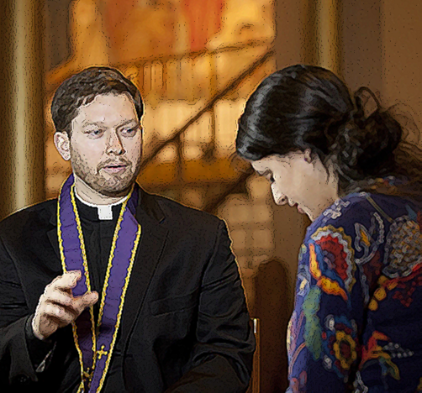
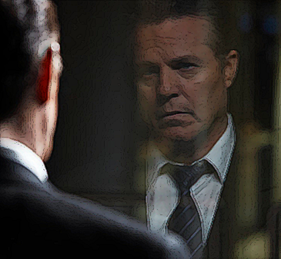
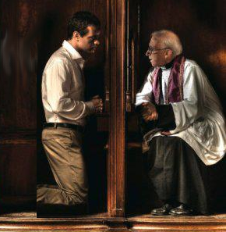
Die Seelsorge
Religion des Zweifels. Menschen durch Stempel der Fehlbarkeit gekennzeichnet.
→ Notwendigkeit eines Programms der Unterwerfung
1
2
3
Unbedingter Gerhorsam
Eine kontinuierliche
Selbstuntersuchung
Ein vollständiges Geständnis

Slide 30
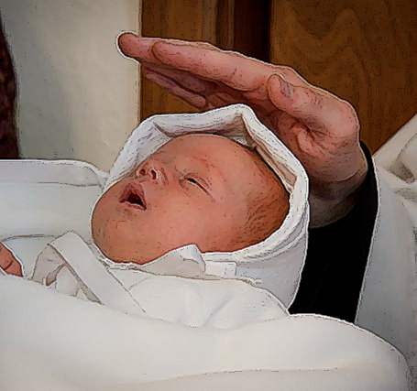
Tauf-Exorzismus
Ritual der Austreibung
Heraustreiben eine Macht und Ersetzen durch eine andere
Der Heilige Geist kann nicht in die Seele dringen, solange der Feind (der Teufel) noch im Besitz dieser Seele ist

Slide 31
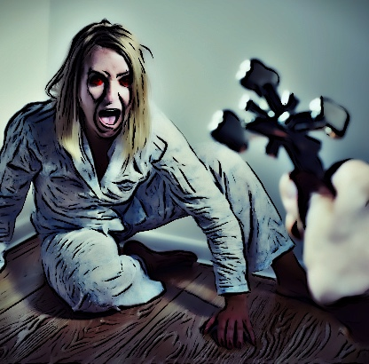
Metus-die Furcht
Je «christlicher» ein Mensch ist, desto mehr ist desto eher ist er den Angriffen des Teufels ausgesetzt
☛ auch wenn schon getauft : ständige Furcht, ständiger Kampf gegen das Andere welches in einem steckt
☛ ständiges sich Vergewissern, um zu wissen ob das Andere (noch) da ist

Slide 32
Schlussfolgerung
Der Nutzen der Anamnese ist nicht klinisch
Anamnese besteht (grösstenteils) aus exzessiven Wahrheiten
Exzessive Wahrheiten sind ein Mittel der Disziplinierung
Nicht-disziplinäre Psychiatrie
  ➛ Anamnese beschränkt sich auf pragmatische Informationen

